Slide 1
Template Method
Kelompok :
Hasan Fadili (1114101289)
Miftahul Arifin (1112100925)

Slide 2
Pengertian
Menggambarkan kerangka algoritma dalam sebuah operasi sehingga meminimalisir beberapa langkah subclass dan subclasss dapat mendefinisikan algoritma tertentu tanpa harus mengubah struktur algoritmanya.
Kelas dasar menyatakan algoritma 'penampung (placeholder)', dan kelas turunan melaksanakan placeholder.

Slide 3
Permasalahan
Dua komponen yang berbeda memiliki kesamaan yang signifikan, tetapi tidak menunjukkan sebuah penggunaan kembali pada interface umum atau implementasi. Jika perubahan umum diperlukan untuk kedua komponen, maka diperlukan adanya duplikat.

Slide 4
Penyelesaian Masalah
Desainer komponen yang memutuskan langkah-langkah dari algoritma yang invarian (atau standar), dan yang varian (atau disesuaikan). Langkah-langkah invarian diimplementasikan dalam kelas dasar abstrak, sementara langkah-langkah varian yang baik diberikan implementasi default, atau tidak ada implementasi sama sekali. Langkah-langkah varian mewakili "kait (hooks)", atau beberapa "placeholder", yang dapat, atau harus, diberikan oleh klien di kelas yang diturunkan.
Perancang komponen memberikan langkah yang diperlukan algoritma, dan urutan langkah-langkah, tetapi memperbolehkan klien untuk memperpanjang atau mengganti beberapa jumlah langkah-langkah ini.

Slide 5
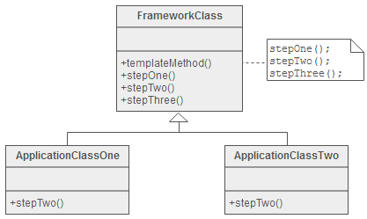
Struktur
Implementasi dari template_method() adalah : memanggil step_one(), step_two() dan step_three(). Step_two() adalah “kait” method –sebuah placeholder. Itu dideklarasikan di base class kemudian didefinisikan di kelas turunan. Framework (penggunaan kembali infrastruktur dalam skala besar) banyak menggunakan Metode Template. Semua kode yang dapat digunakan kembali didefinisikan di kelas dasar kerangka ini, dan kemudian klien bebas untuk menentukan kustomisasi dengan menciptakan kelas turunan yang diperlukan.

Slide 6
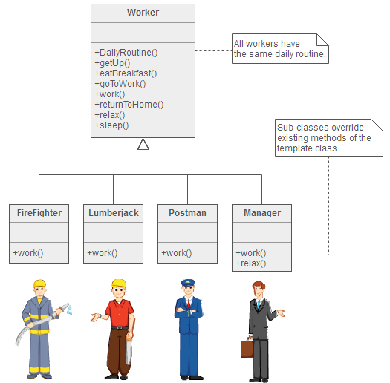
Contoh
Rutinitas sehari – hari seorang pekerja :

